Slide 1








PHÒNG GD & ĐT QUẬN LONG BIÊN
CHÀO MỪNG CÁC THẦY, CÔ GIÁO VÀ CÁC EM
ĐẾN VỚI TIẾT HỌC
TIẾNG VIỆT

Slide 2

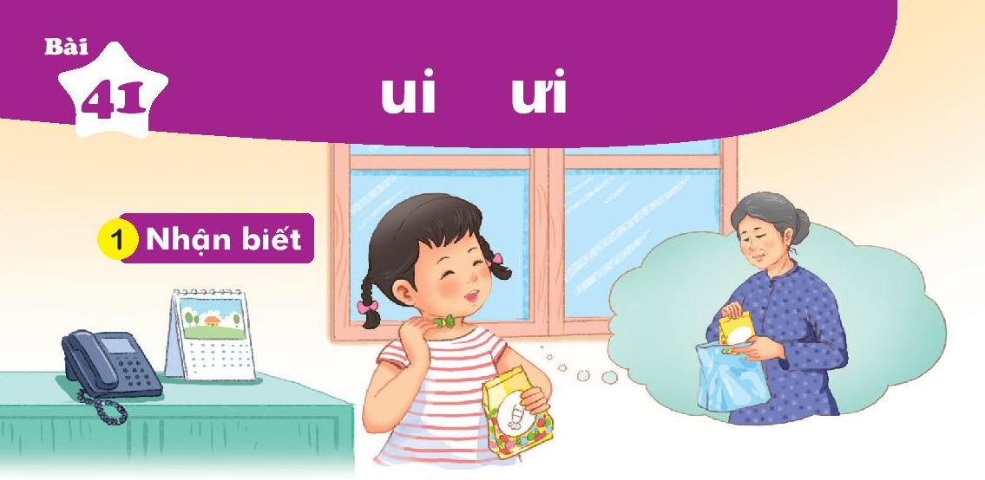
Bài
ui ưi
41
1
Nhận biết
ưi
ui
Bà gửi cho Hà túi kẹo.

Slide 3


2. Đọc

Slide 4
So sánh
u
ui
i
ư
ưi
i

Slide 5
2
Đọc
ui
ưi
t
ui
ui
túi
ưi
ngửi
bùi
mũi
ui
gửi
ưi
sủi
cửi
ui
ui
ưi

Slide 6
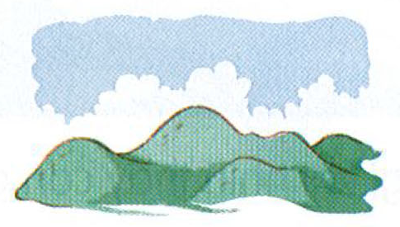
dãy núi
ui

Slide 7

bụi cỏ
ui

Slide 8
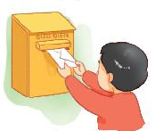
ưi
gửi thư

Slide 9
dãy núi
bụi cỏ
gửi thư

Slide 10
2
Đọc
ui
ưi
t
ui
ui
túi
bùi
mũi
sủi
cửi
gửi
ngửi
dãy núi
bụi cỏ
gửi thư

Slide 11
THƯ GIÃN

Slide 12


Slide 13



3. Tô và viết

Slide 14

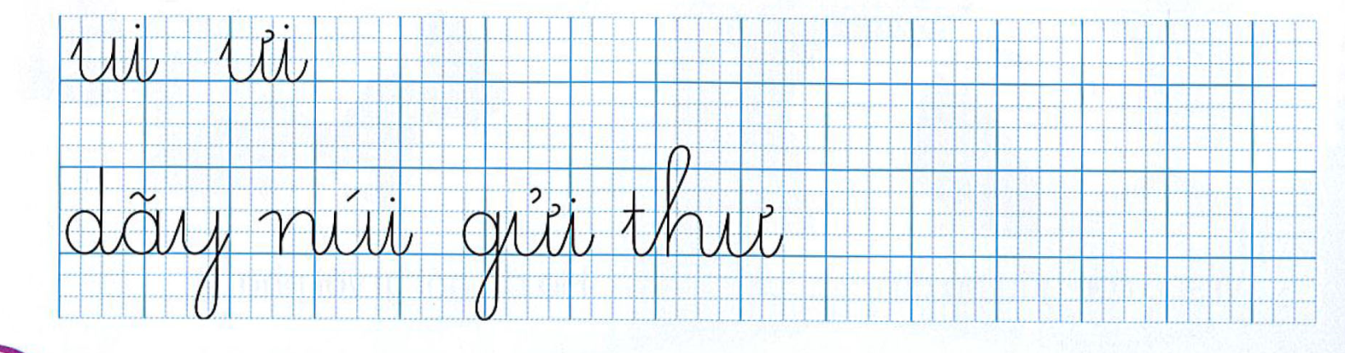

Slide 15

3
ViÕt

Slide 16

3
ViÕt

Slide 17
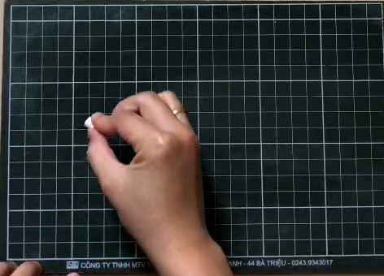

Slide 18
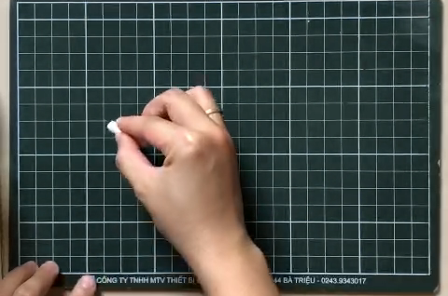

Slide 19
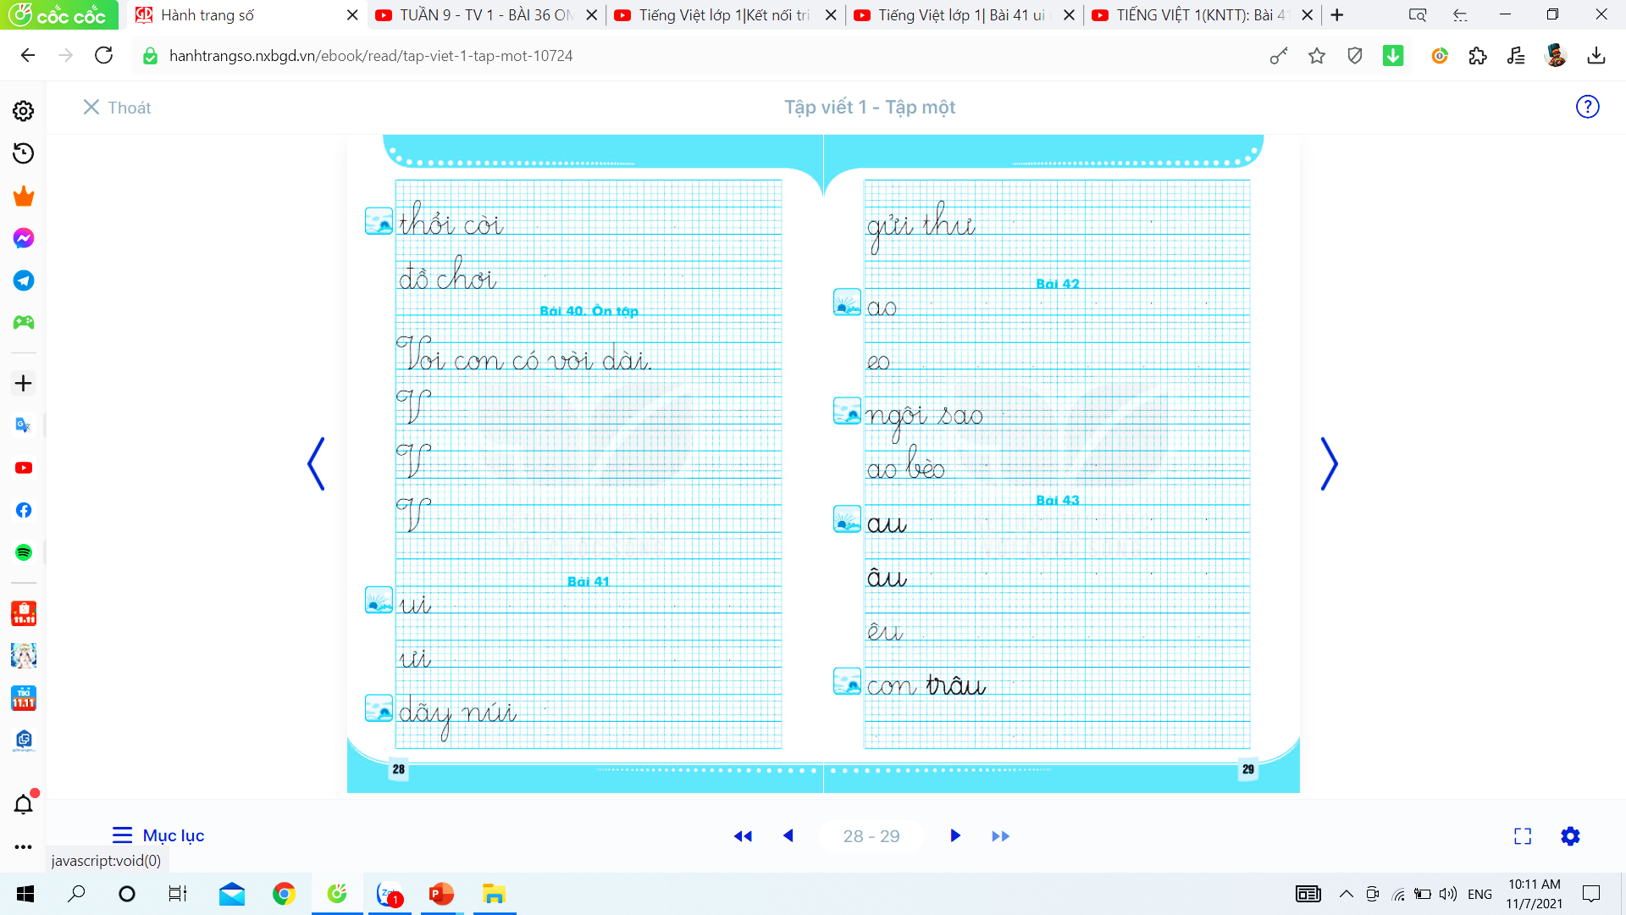
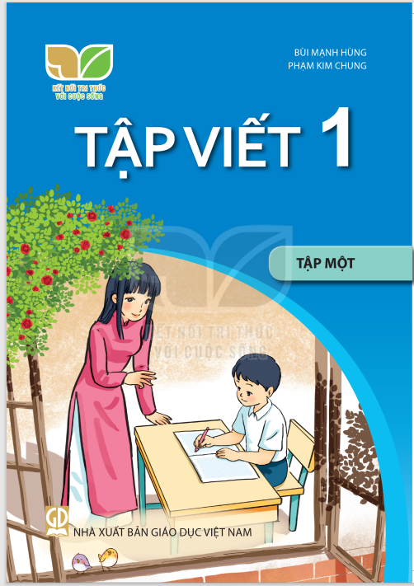
3
Tập viết

Slide 20

4. Đọc

Slide 21
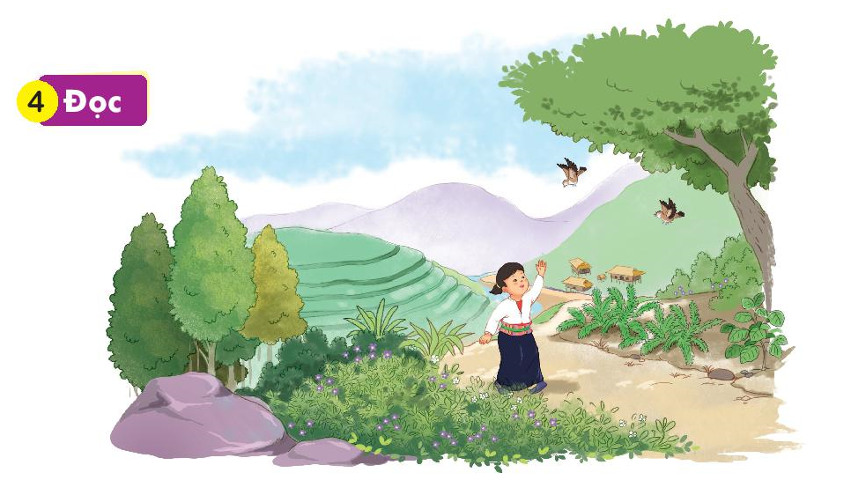
Lan gửi thư cho Hà kể về quê Lan. Ở đó, có nhà sàn nằm ven đồi. Mùa này, chim ca rộn rã, sim nở rộ tím cả núi đồi. Lan mời Hà lên thăm quê Lan.
ưi
ui

Slide 22
1
ưi
2
Lan gửi thư cho Hà kể về quê Lan. Ở đó, có nhà sàn nằm ven đồi. Mùa này, chim ca rộn rã, sim nở rộ tím cả núi đồi. Lan mời Hà lên thăm quê Lan.
3
ui
4

Slide 23
Lan gửi thư cho Hà kể về quê Lan. Ở đó, có nhà sàn nằm ven đồi. Mùa này, chim ca rộn rã, sim nở rộ tím cả núi đồi. Lan mời Hà lên thăm quê Lan.
Mùa này, quang cảnh nơi đó như thế nào?
Lan gửi thư cho ai?
Nơi Lan ở có gì?

Slide 24

5. Nói

Slide 25

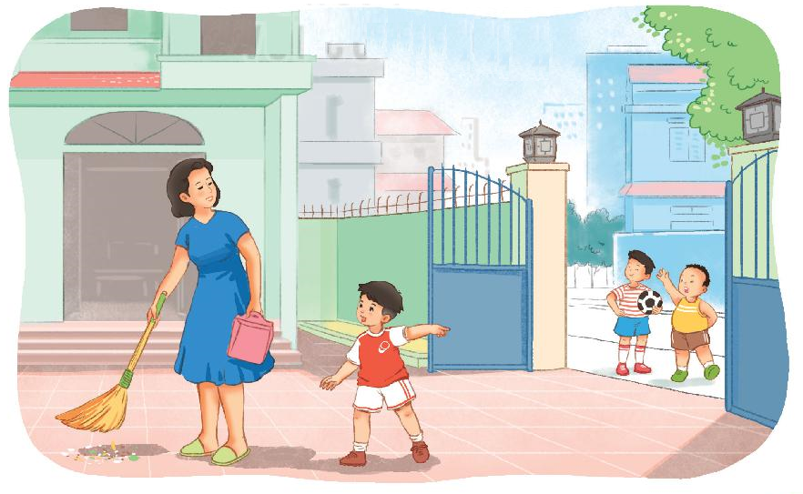
Xin phép

Slide 26


Củng cố
bài học

